Slide 1
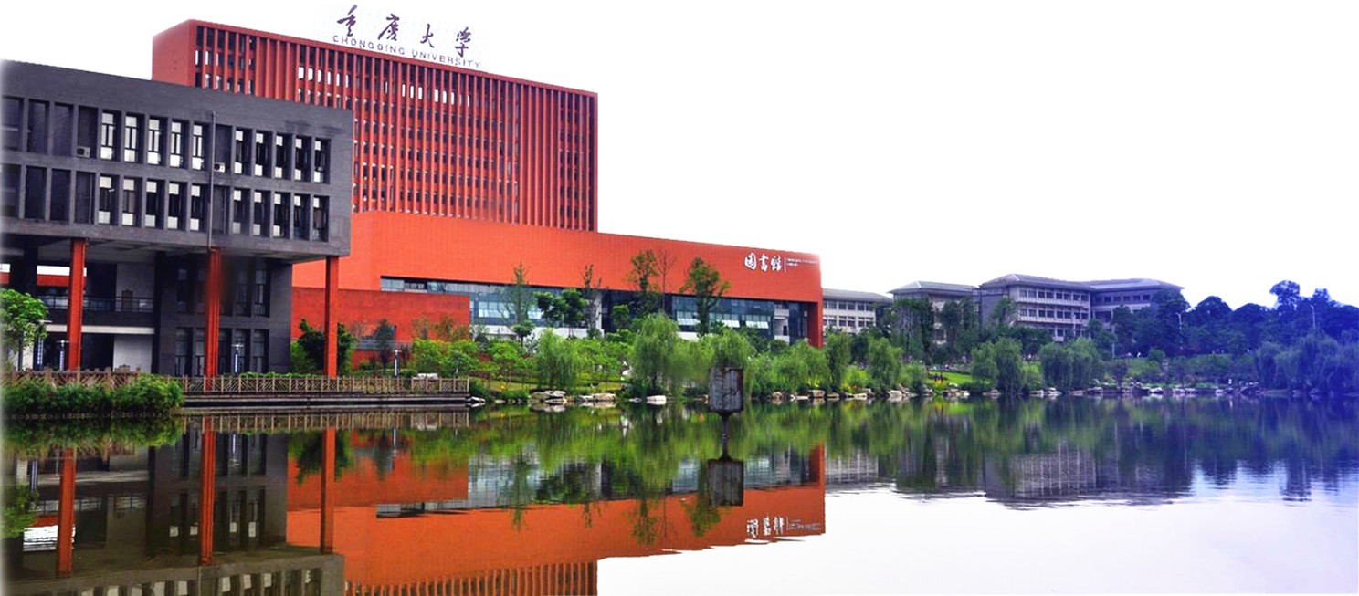
重庆大学土木工程学院
研究生国际交流项目及政策介绍
土木工程学院国际交流办公室

Slide 2
目 录
CONTENTS
1
国外一学期访学项目
2
联合开展合作研究项目
3
双学位项目
4
寒暑期学校短期项目
5
学院英语考试鼓励政策
6
资助指标评审原则
Notes:
模板来自于 http://meihua.docer.com/

Slide 3
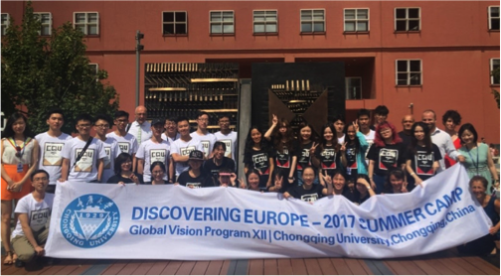
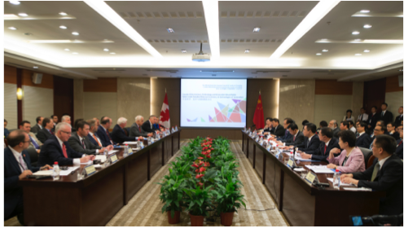
1
国外一学期访学项目

Slide 4
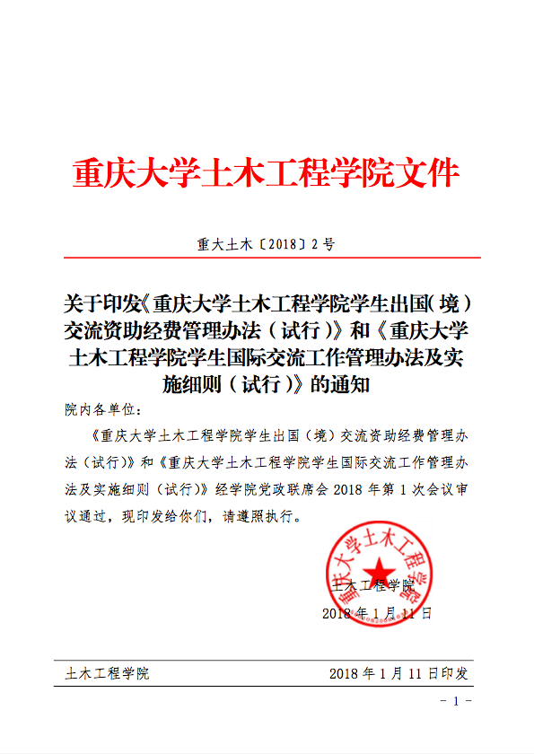
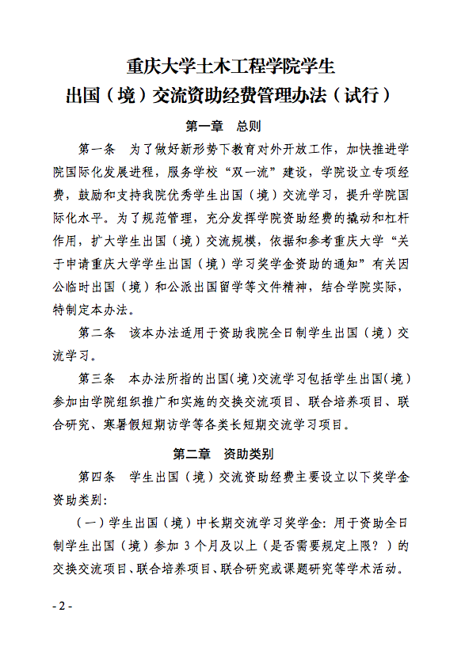
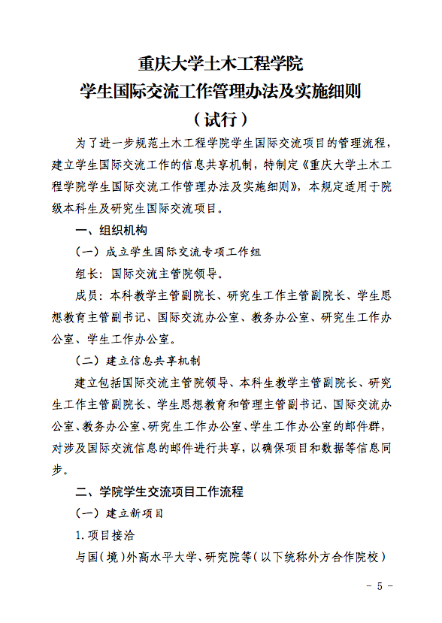
1. 国外一学期访学项目
制定“重庆大学土木工程学院学生出国(境) 交流资助经费管理办法(试行)”，鼓励和支持我院优秀学生出国(境)交流学习。
制定“重庆大学土木工程学院 学生国际交流工作管理办法及实施细则 (试行)”，规范土木工程学院学生国际交流项目的管理流程。

Slide 5
1. 国外一学期访学项目
资助优秀本科生赴国外高水平大学开展一个学期的课程学习
项目目标
鼓励和支持我院学生加强对外交流，拓宽国际视野，加快我院本科生、研究生教育的国际化进程
面向对象
大四保研本科生、全体研究生
项目周期
一个学期
经费资助
学院资助生活费5万元/生

Slide 6
1. 国外一学期访学项目
国外主要合作院校
意大利米兰理工大学。
米兰理工大学（Politecnico di Milano，简称POLIMI），创建于1863年，坐落在意大利最富饶的伦巴第大区首府米兰市中心，在伦巴第大区拥有七个校区（其中皮亚琴察校区在艾米利亚-罗马涅地区）。这是一所有着悠久历史，师资力量极其雄厚的大学，在建筑和设计界享有盛名。
在连续多年及最新（2017-2018）QS世界大学排名上，米兰理工大学都排行全意大利第一位。 其中，建筑和土木工程全球9位。
欧洲规模最大的理工大学之一。

Slide 7
1. 国外一学期访学项目
国外主要合作院校
意大利米兰理工大学。
每个学期接收3名学生，每学年共接收6名学生访学。
只接收保研大四学生，访学期间修读研究生课程（研一期间派出）。
米兰理工大学免收交流生学费。
较强英语语言交流沟通能力。

Slide 8
1. 国外一学期访学项目
国外主要合作院校
美国内华达大学（雷诺分校）。
内华达大学雷诺分校(University of Nevada, Reno)是一所历史非常悠久的综合院校。内华达大学雷诺分校始建于1874年，是由内华达州政府拨给的公用土地。
每学年可接收4名学生访学。
保研大四学生和全体研究生均可申请。
访学期间修读本科或者研究生课程，内华达大学免收交流生学费。
英语要求：TOEFL≥61，或IELTS≥6。

Slide 9
1. 国外一学期访学项目
国外主要合作院校
澳大利亚昆士兰大学。
昆士兰大学（The University of Queensland），简称昆大，世界50强名校 、澳大利亚顶尖学府、著名高等科研学府之一。澳大利亚常春藤名校联盟“八大名校”之一。昆士兰大学在最新的2017-2018 QS大学排名中位居世界第47位，US NEWS排名世界第45位，2017Times排名世界第65位，均处于世界排名前1%位置，稳居澳洲大学前三。
硕一、硕二学生。
英语要求：托福87分，或雅思6.5。

Slide 10
1. 国外一学期访学项目
国外主要合作院校
澳大利亚昆士兰大学。
申请学生自行承担学费、国际旅费、保险、食宿等其他费用。学生应付学费为11,250澳元，圆满完成学业后可重庆大学国际处申请国际交流奖学金，资助额度为1.5万人民币。。
学院资助留学期间生活费1万人民币/月（上限资助5万人民币）。
详细信息请点击网页：http://intex.cqu.edu.cn/info/1028/2211.htm

Slide 11
1. 国外一学期访学项目
国外主要合作院校
英国诺丁汉大学、巴黎政治大学、德国杜塞尔多夫大学、法国拉罗谢尔德商学院交换学习项目
http://intex.cqu.edu.cn/info/1018/1432.htm
2018年秋季赴哈佛大学、加州大学伯克利分校等名校访学项目
http://intex.cqu.edu.cn/info/1038/2172.htm
学院资助生活费1万元人民币/月（上限资助5万元人民币）

Slide 12
2
联合开展合作研究项目

Slide 13
2. 联合开展合作研究项目
在国家留学基金委博士联合培养基础之上，学院支持政策。
硕士研究生及博士研究生均可申请。
资助条件：获得导师资助出国（境）学习6个月以上的。
学院资助额度为1万元/生·月。
留学期间生活费，导师资助50%，学院资助50%。
资助名额上限5名。

Slide 14
3
双学位项目

Slide 15
3. 双学位项目
美国威斯康星大学（密尔沃基分校）。
“1+1+1” 双硕士学位项目。
2015年启动，有长期合作关系及基础。
英语要求：TOEFL≥79，或IELTS≥6.5
如果申请者本科绩点3.2以上，则无GRE英语成绩要求。
研一和研三在重庆大学培养，研二赴美国开展课程学习及课题研究。
自费项目，威斯康星大学均有一定奖学金可供申请。
学院资助一学期生活费1万元人民币/月（上限资助5万元人民币）。

Slide 16
3. 双学位项目
爱尔兰都柏林大学。
“1+1+1” 双硕士学位项目。
英语要求：雅思成绩6.5（单科不低于6.0）或者托福90分
研一和研三在重庆大学培养，研二赴爱尔兰开展课程学习及课题研究。
自费项目，都柏林大学均有一定奖学金可供申请。
学院资助一学期生活费1万元人民币/月（上限资助5万元人民币）。

Slide 17
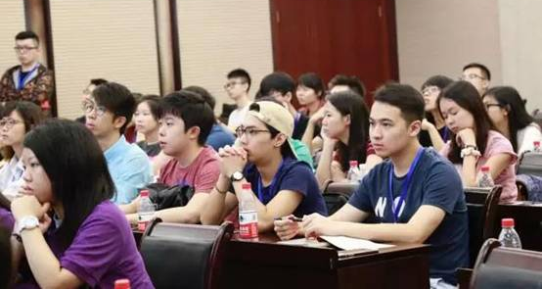
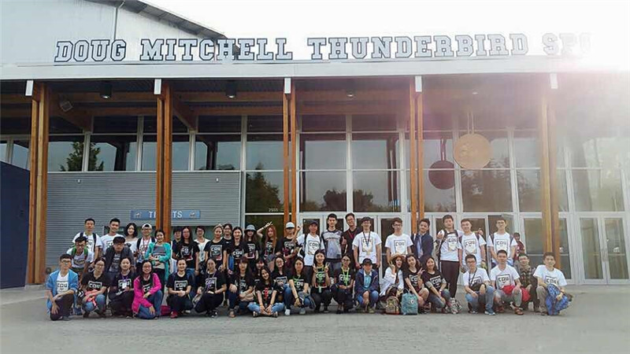
3. 双学位项目
学校其他双学位项目。。。
学院资助一学期生活费1万元人民币/月（上限资助5万元人民币）。

Slide 18
4
寒暑期学校短期项目

Slide 19
4. 寒暑期学校短期项目
美国密苏里大学哥伦比亚分校暑期交流项目
项目目标
进一步鼓励和支持我院学生加强对外交流，拓宽国际视野，加快我院本科生、研究生教育的国际化进程
面向对象
全体研究生
项目周期
两周时间学习，7-8月份左右派出
经费资助
学校资助7,000元/人，学院将提供最高2万元/人的经费配套

Slide 20
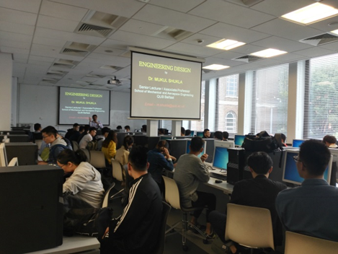
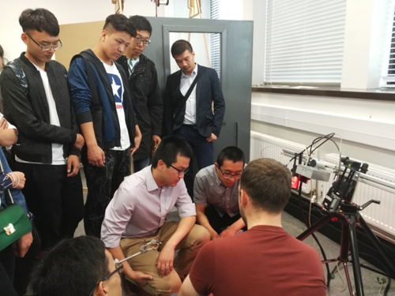
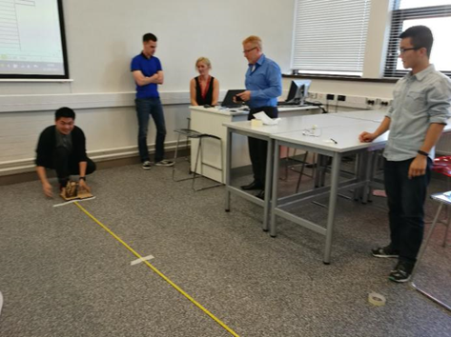
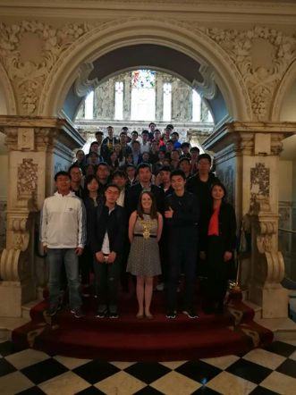
4. 寒暑期学校短期项目
美国密苏里大学哥伦比亚分校暑期交流项目
项目内容
实验室参观与交流
团队训练及英语学习
社会与文化交流
课程
学习

Slide 21
4. 寒暑期学校短期项目
学校寒暑假短期交流访学项目。。。
欧洲名校访学项目
麻省理工学院跨领域科学访学项目
GV之十三“悉尼大学”
。。。。
学校及学院联合资助经费达1万-1.4万元！

Slide 22
5
学院英语考试鼓励政策

Slide 23
5. 学院英语考试鼓励政策
英语考试达到一定成绩要求，学院报销考试报名费。
雅思成绩≥6.5，单科≥6.0
托福成绩≥79

Slide 24
6
资助指标评审原则

Slide 25
6. 资助指标评审原则
每个项目资助指标有限
必须满足语言成绩要求
原则上以成绩绩点排名进行筛选
对于修学分项目，必须顺利通过课程考试并拿到国外学分

Slide 26
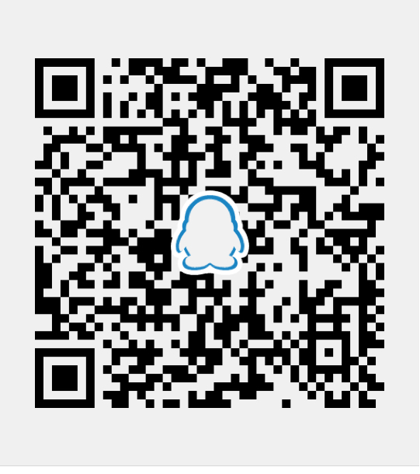
联系方式：
马晓雪老师
邮箱：snow_110@foxmail.com
电话：023-65127185
重庆大学土木工程学院国际交流办公室
土木工程学院学生出国交流QQ群
QQ群号：694996805

